Slide 1
Циклическая редукция

Slide 2
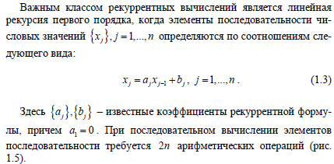

Линейная редукция

Slide 3
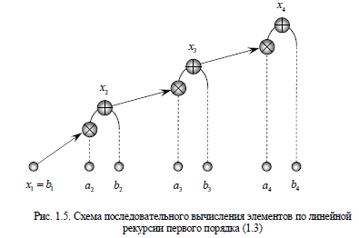
Линейная редукция
x[0] = b[0];
for (i = 1; i <= n; i++) {
x[i] = x[i-1] * a[i] + b[i];};

Slide 4
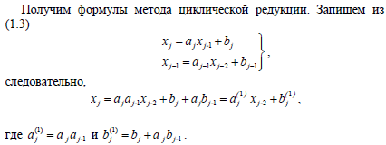
Циклическая редукция

Slide 5
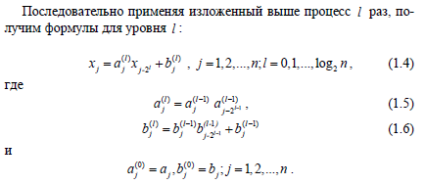
Циклическая редукция

Slide 6
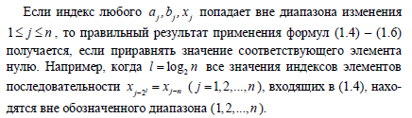

Циклическая редукция

Slide 7
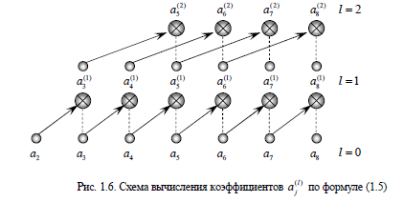
Циклическая редукция

Slide 8
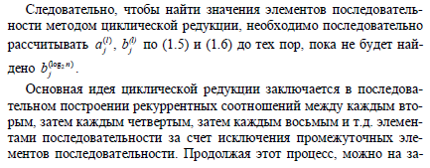

Циклическая редукция

Slide 9
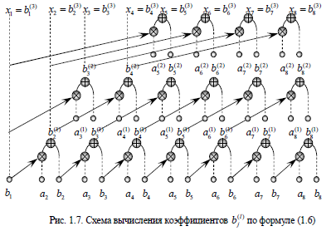
Циклическая редукция

Slide 10
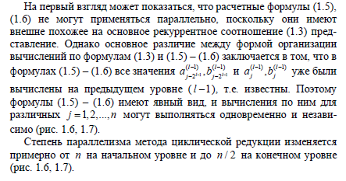
Циклическая редукция

Slide 11
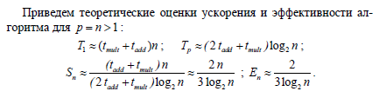
Циклическая редукция.
Параллельный алгоритм.
Векторное представление
x = b;
shi = 1;
while (shi < n) {
x = a * (x >> shi) + b;
a = a * (a >> shi);
shi = shi + shi; }

Slide 12
Литература
Старченко А.В., Берцун В.Н.
Методы параллельных вычислений: Учебник.- Томск: Изд-во
Том. ун-та, 2013. – 233 с.
Хокни Р., Джессхоуп К.
Параллельные ЭВМ. Архитектура, программирование,
алгоритмы. – М.: Радио и связь, 1986
Ортега Дж.
Введение в параллельные и векторные методы
решения линейных систем. – М.: Мир, 1991
Воеводин В.В., Воеводин Вл.В.
Параллельные вычисления. – СПб.: БХВ, 2002

